Slide 1

Муниципальное бюджетное дошкольное образовательное
учреждение - детский сад № 15
Познавательно- исследовательский
проект на тему:
«Весёлый Чудо- огород»
в группах «Солнышко» и «Ягодки».
Воспитатели:
Груздева С.С.
Старикова Д.А.

Slide 2

Проект «Весёлый Чудо- огород»
Проект: краткосрочный.
Вид проекта: познавательно - исследовательский.
Продолжительность: 2 недели
Участники проекта: дети группы «Солнышко», «Ягодки», воспитатели, родители.

Slide 3


ЦЕЛЬ
ЦЕЛЬ
Расширить представление детей об окружающем мире. Вовлечь детей в практическую деятельность по выращиванию культурных растений. Развить интерес к исследовательской деятельности.
- формировать интерес к познавательной деятельности;
- расширять знания об условиях роста растений (свет, тепло, влага, почва);
- уточнить представления детей о том, из чего можно вырастить растение;
- учить детей приемам посева семян;
- формировать умение выращивать рассаду из семян;
- воспитывать желание ухаживать за растениями;
- формировать партнёрские отношения между педагогами, детьми и родителями.

Slide 4

Не секрет, что дети дошкольного возраста по природе своей исследователи. Неутолимая жажда новых впечатлений, любознательность, постоянное стремление экспериментировать, самостоятельно искать новые сведения о мире, традиционно рассматриваются как важнейшие черты детского поведения. Исследовательская, поисковая активность – естественное состояние ребенка, он настроен на познание мира. Исследовать, открывать, изучать – значит сделать шаг в неизведанное и непознанное.
Этот детский исследовательский проект ориентирован на приобретение детьми опыта собственной опытно-исследовательской деятельности, осознание детьми своих интересов, формирование умений их реализовывать, приобретение и применение детьми новых знаний в жизни. В процессе систематического ухода за растениями формируются определенные трудовые навыки у детей, дошкольников приучают внимательно относится к живой природе и заботиться о растениях.

Slide 5
Идея проекта:
Создать в группе детского сада огород на подоконнике. Получить урожай зелени, помидоров, перца и огурцов выращенных самими дошкольниками.
Участники проекта:
Дети группы «Солнышко», «Ягодки», воспитатели, родители.
Работа с родителями:
- Предложить родителям приобрести для проведения проекта - контейнеры, почву, семена.
- оформление огорода

Slide 6
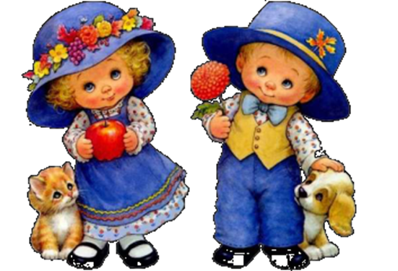
Ожидаемый результат:
-Формирование у детей экологических знаний в процессе познавательно-исследовательской деятельности выращивание растений из семян.
- Развитие познавательных и творческих способностей.
-Дети научатся ухаживать за растениями и познакомятся с условиями их содержания, будут учиться подмечать красоту растительного мира.
-У детей сформируются знания о росте растений в комнатных условиях.
- Формирование у детей трудолюбия и бережного отношения к природе.

Slide 7
Этапы работы над проектом:
1 этап – подготовительный.
Содержание деятельности воспитателя и детей:
- определение темы проекта;
- формулировка цели и определение задач;
- подборка материала по теме проекта (литература, наглядный материал,
дидактические, сюжетные игры, физкультминутки, фото, семена, муляжи овощей, материалы для посадки);
- составление плана основного этапа проекта.
Работа с родителями:
- беседа с родителями о предстоящей работе;
- подготовка семян и луковиц.
Срок реализации: 10-24 марта
Ответственные за выполнение: воспитатели, родители.

Slide 8
2 этап - исследовательский.
- рассматривание и сравнение семян (помидоры, перец, огурцы);
- дети совместно с воспитателем посадили лук, помидоры, огурцы, перец;
- дети ухаживают за растениями;
- педагог с детьми проводит опыт с луком, где наблюдается разница роста и развития растения в зависимости от условий;
- дети, педагоги, родители оформляют «Огород»;
- устанавливали связи: растения - земля, растения - вода, растения человек.
Заключительный этап.
- создание огорода на подоконнике.

Slide 9

Что нам понадобится:
контейнеры (стаканчики);
грунт;
семена, луковицы;
лейка, пульвизатор, грабельки, лопатка;
палочки, наклейки для растений;
фартуки, салфетки.
Важно:
работаем чисто и безопасно (не пробуем землю и после работы моем руки).

Slide 10
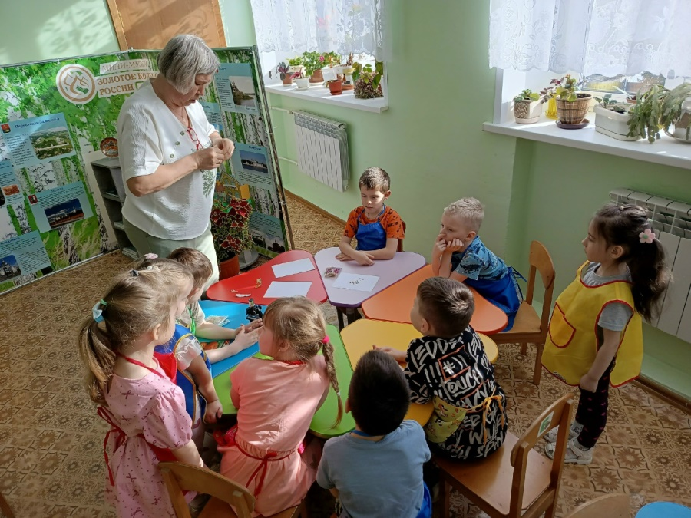
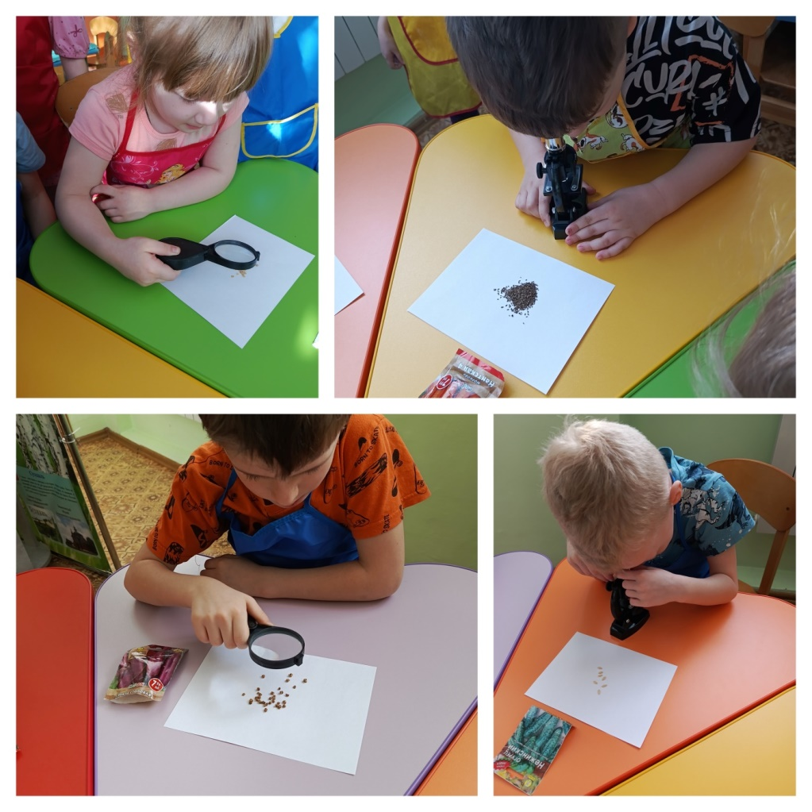
Рассматривание семян:
Тихо беру семечко в ладонь,
Маленькой тайны коснулся огонь.
Гладко ли оно? Иль шершаво чуть‑чуть?
Тёмное, светлое… В нём жизни суть.
В землю упадёт — прорастёт росток,
К солнцу потянется, сделает шаг.
Чудо начинается здесь, в тишине:
В крохотном семени — целый мир мне.

Slide 11
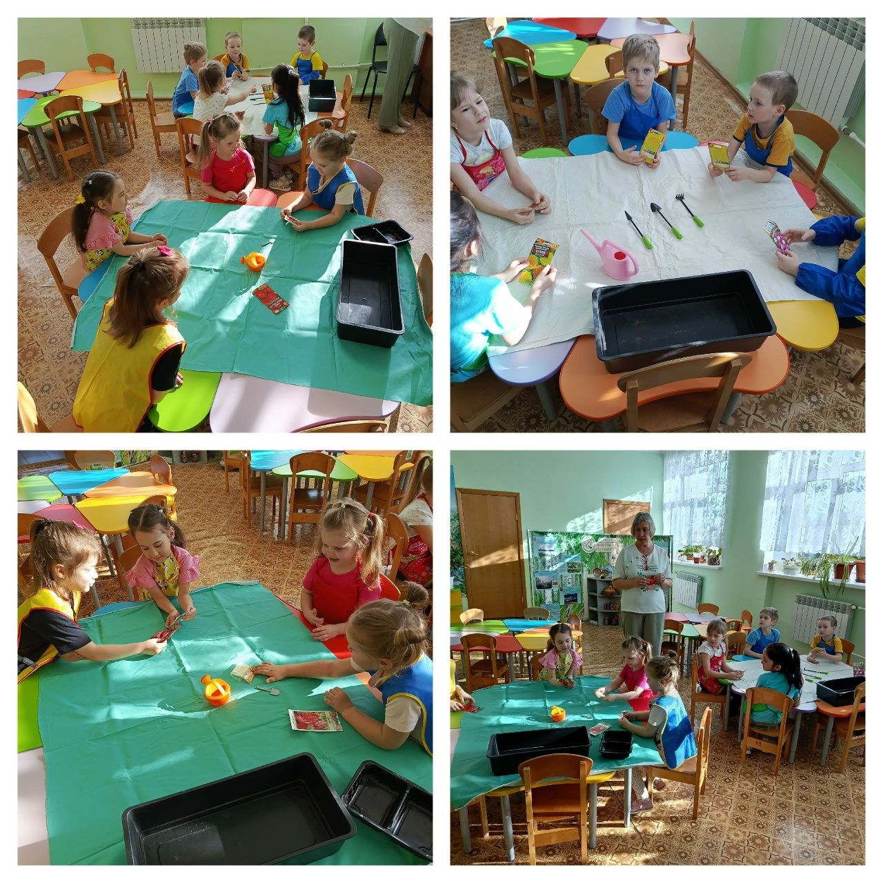
Подготовка к посадке:

Slide 12
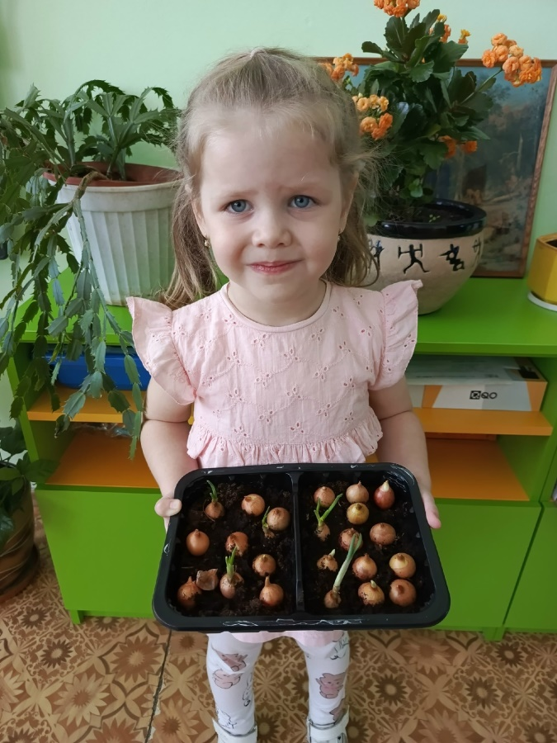
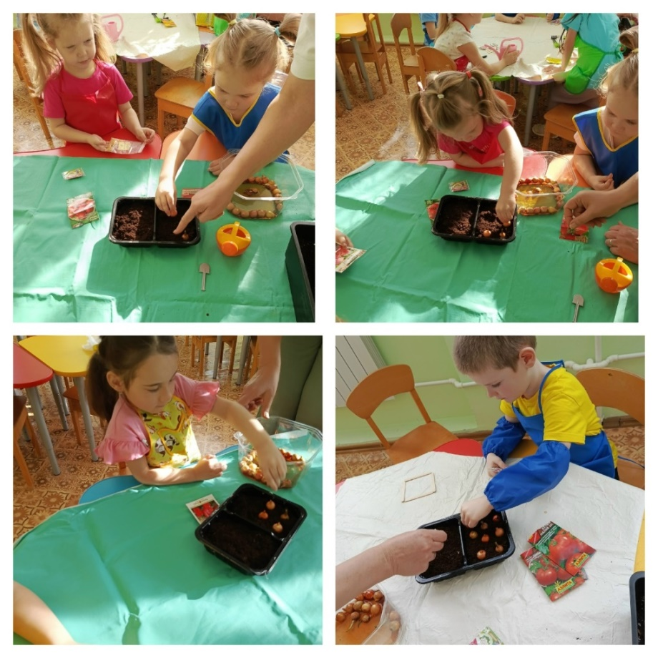
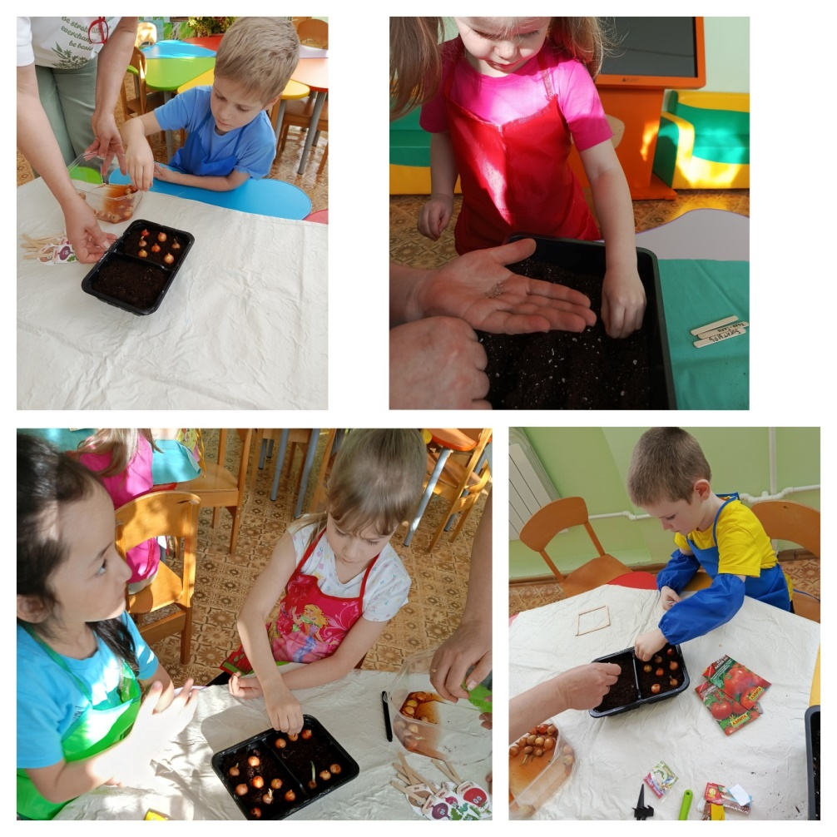
Посадка лука:

Slide 13
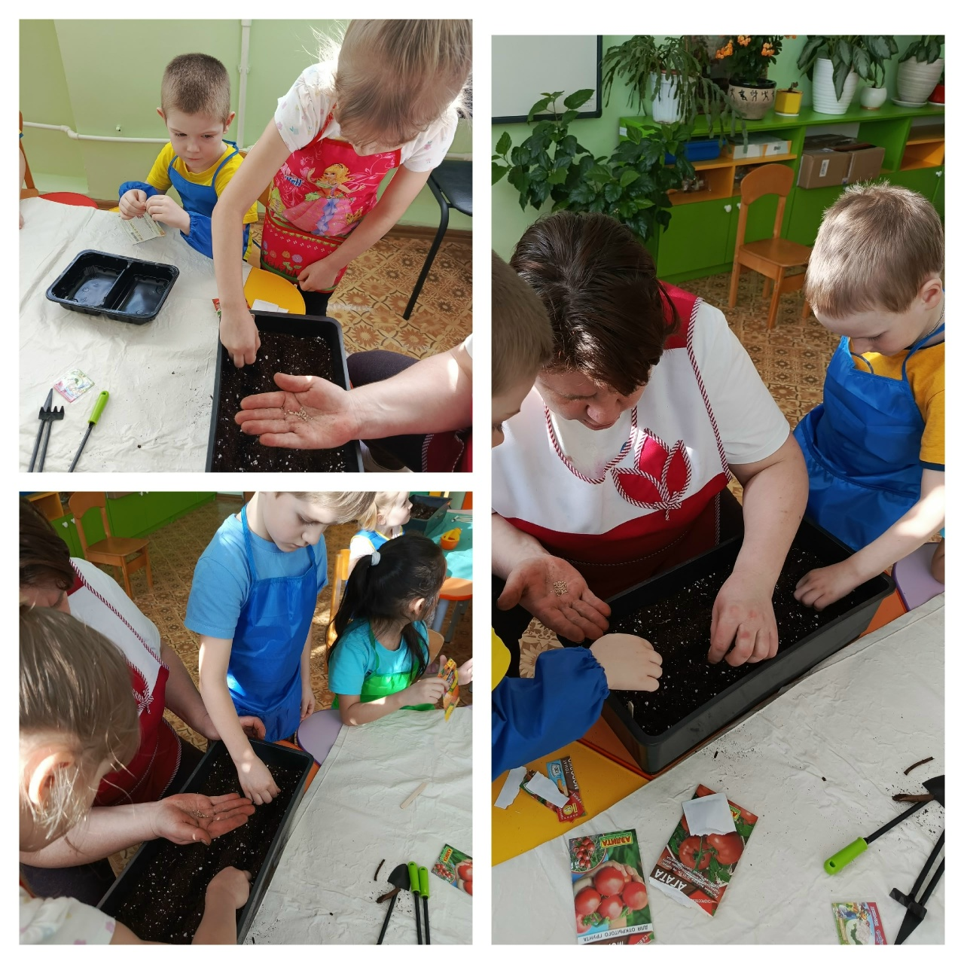
Посадка семян:

Slide 14
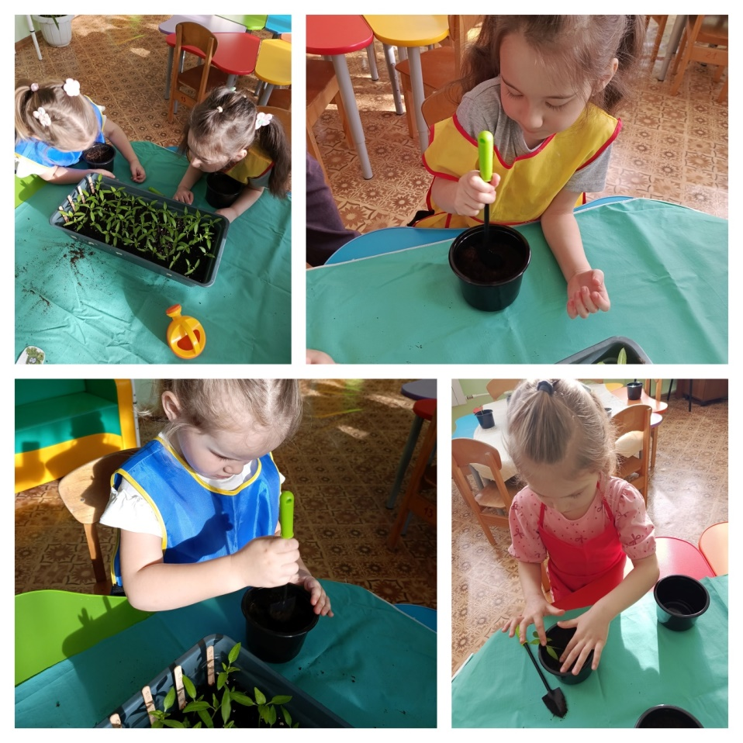
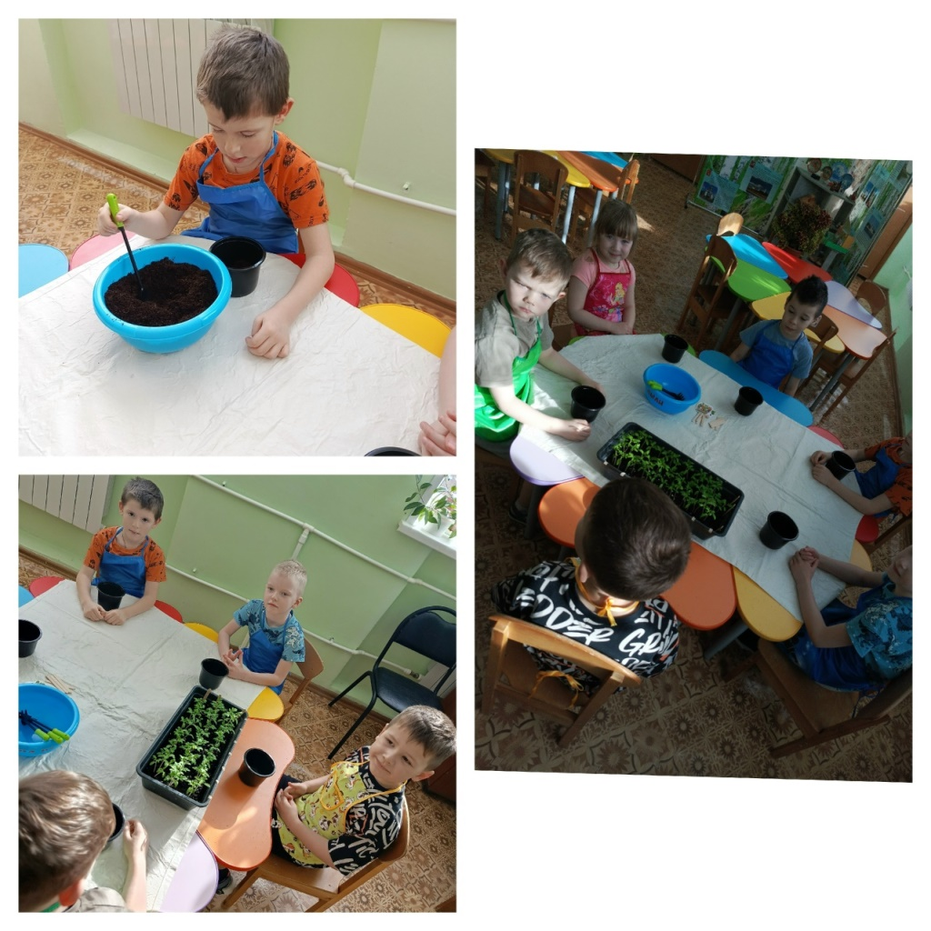
Пересадка растений:

Slide 15
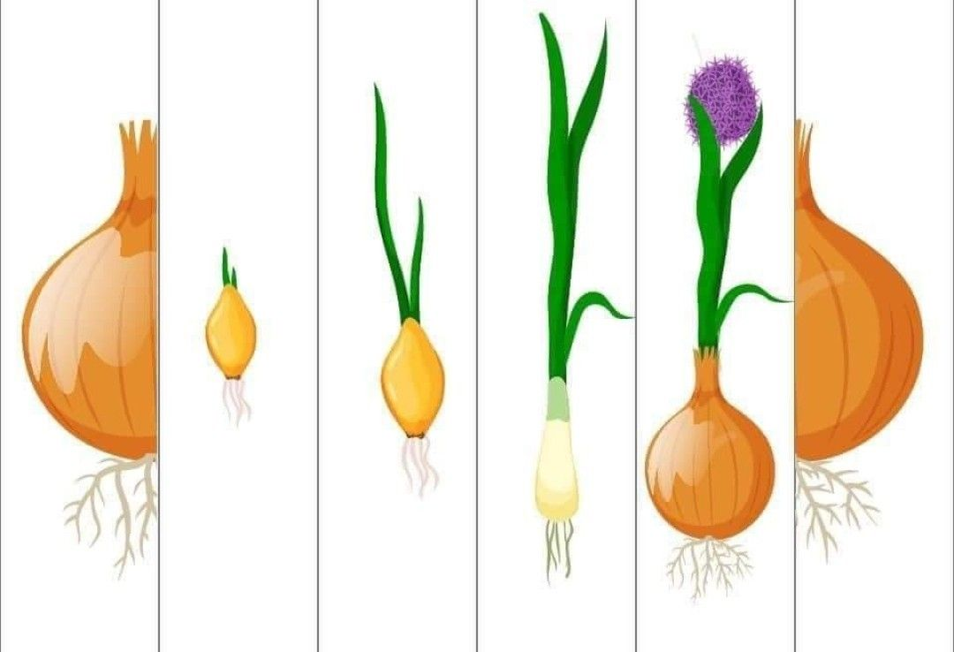
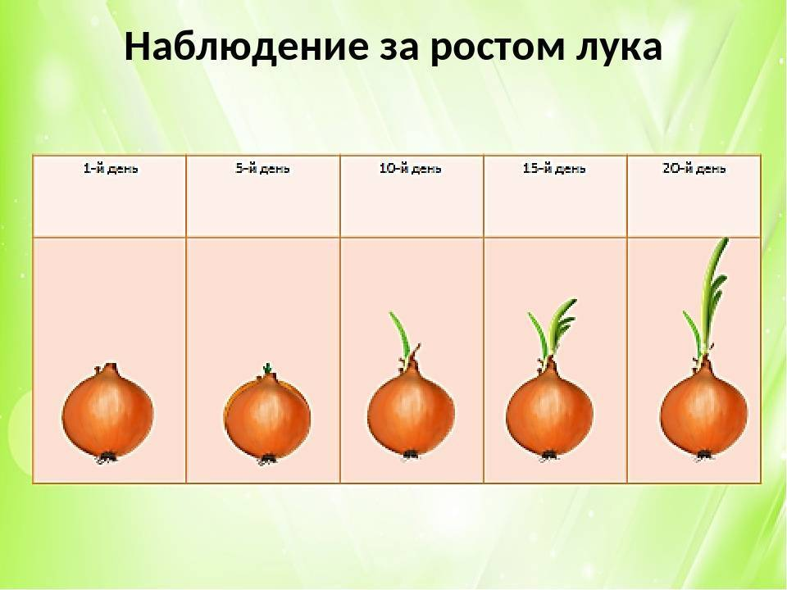
Наблюдение и сравнение:
Рассматривали жизненный
цикл лука.

Slide 16
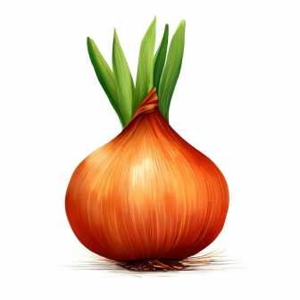
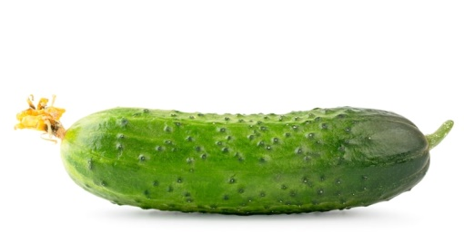
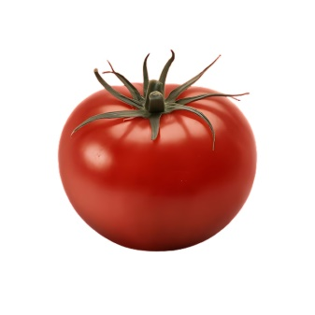
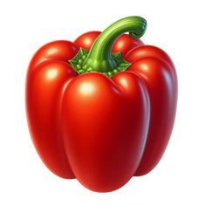
Отгадывание загадок:
Мама слёзы вытирает,
Её овощ обижает! (Лук)
На грядочке зелёные,
А в баночке солёные. (Огурцы)
Сочные да крупные,
Вот такие круглые.
Летом зеленеют,
К осени краснеют. (Помидоры)
Он бывает, дети, разный –
Желтый, травяной и красный.
То он жгучий, то он сладкий,
Надо знать его повадки.
А на кухне – глава специй!
Угадали? Это… (Перец)

Slide 17

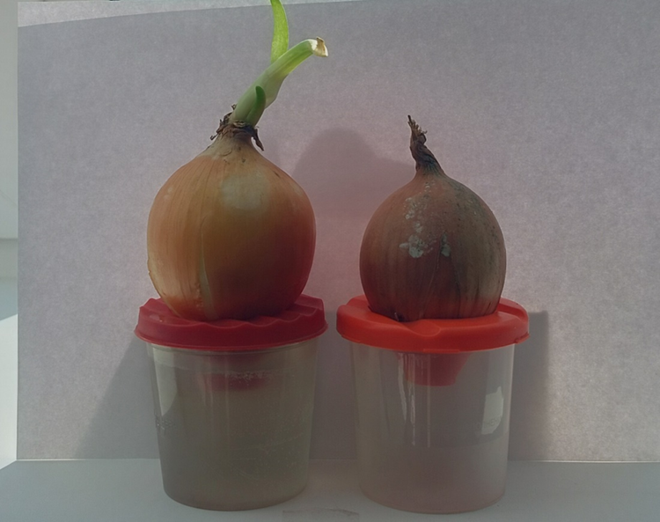

Наблюдение и сравнение:

Slide 18

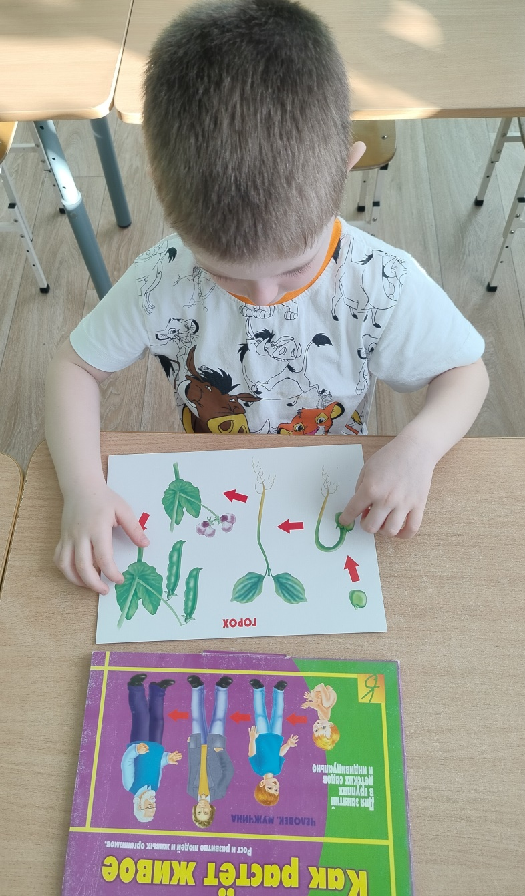
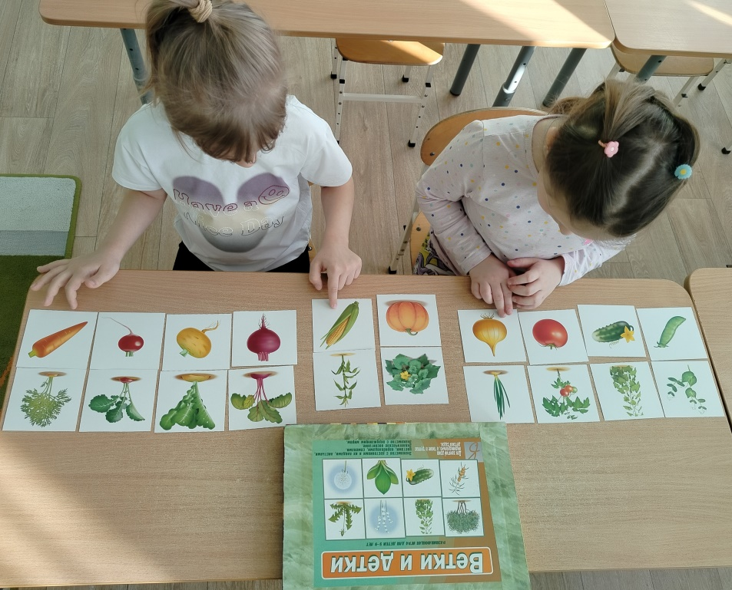
Дидактические игры

Slide 19
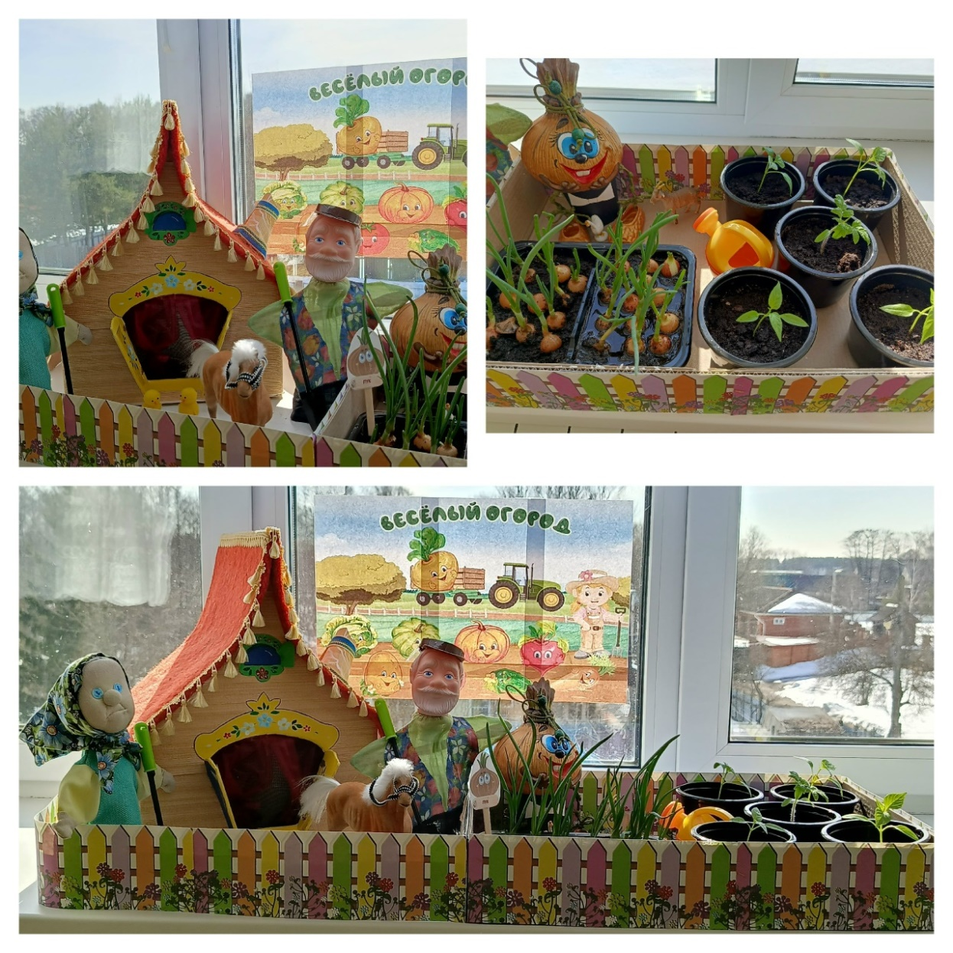
Проанализировали и обобщили результаты, полученные в процессе исследовательской деятельности детей.

Slide 20
РЕЗУЛЬТАТ
В ходе работы по проекту у детей сформировалось экологическое представление об овощных культурах ( лук, огурец, помидор, перец).
Выращивая и ухаживая за растениями, ребята наблюдали за тем, какие из них растут быстрее, сравнивали форму и цвет листьев, определяли условия, необходимые для роста и развития растений.
В ходе работы по проекту дети научились устанавливать последовательность стадий развития растений, связывая изменяющиеся их внешние признаки с определенным периодом развития.
У детей сформировались знания о том, в каких условиях можно вырастить растение из семени.
В результате практической и опытнической деятельности дети получили необходимые условия для роста растений.
Дети увидели многообразие посевного материала.
Дети более бережнее стали относиться к растительному миру.

Slide 21
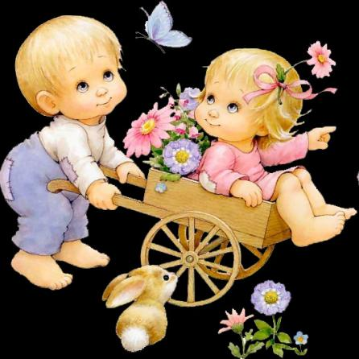
СПАСИБО ЗА
ВНИМАНИЕ!

